Slide 1

实习期转正述职报告
汇报人: 李强
部门：SWorld项目组

Slide 2

前 言
INTRODUCTION
时光流转间，我已到腾讯工作了五个月。
很高兴我能加入到腾讯，在这里我感受到了大家的踏实认真的工作态度，这让我更加的警惕自己，把工作做好做细。来了这里我最大的转变就是现在的目标不再是把工作做完，而是要把工作做好。虽然有时我会犯一些错误，考虑的不够周到，但我会积极的改正这些错误并提高自己的能力，让自己的工作更加胜任这份工作。我很喜欢这里，并且很愿意把这里当作锻炼自己的平台，和公司共同发展，做出自己最大的贡献。

Slide 3
目录
CONTENTS
01
项目要求及完成情况
02
整体架构设计
03
问题及解决方案
04
成果展示

Slide 4
PART 01
项目要求及完成情况

Slide 5
项目要求及完成情况
基本要求：
功能需求：
使用CMAKE进行工程管理
使用GIT作为版本管理工具
使用C++作为编程语言
支持基础的光栅化渲染 √
支持深度测试 √
支持从硬盘加载Mesh（可依赖第三方库） √
支持从硬盘加载纹理贴图（可依赖第三方库） √
支持纹理Point、Bilinear采样 √
支持纹理MipMapping √
支持方向、点、聚光灯光源，实现Lambert以及Blinn Phong基础光照模型 √
支持Early-Z优化 √
支持Alpha Blend √
支持Alpha Test √
使用TBB库进行并行优化 √
支持Programmable Shader（实现基础的⼀个Shading Launguage hlsl/glsl的解析，可借助ANTLR库）（*） ×
支持MSAA抗锯齿（*） √
架构设计：
模仿DX11的API进行抽象设计。比如：DX11的大部分调用是通过Device对象进行各种渲染状态设置（VB/IB、Textures、Sampler等），然后调用Draw触发渲染命令，渲染器也需要模拟这种调用方式以及对象的抽象结构；
仿照硬件的图形管线进行设计模仿现代GPU的图形管线，在软件模拟下也实现⼀个类似的管线；
渲染器的核心部分需要单独编译成⼀个动态库，核心部分单独⼀个工程，每个App（Example）以动态链接的方式加载核心库。
完成度：92.3%

Slide 6
PART 02
整体架构设计

Slide 7

整体架构设计
核心库
核心库设计为一个动态链接库Core.dll，Device负责资源申请，包括Buffer、Textures、Samplers等；DeviceContext负责渲染状态设置，包括顶点缓存、索引缓存、Vertex Shader和Pixel Shader等。
渲染状态
所有需要设置的渲染状态均继承自Bindable类，Bindable为一个接口类，含有Bind纯虚函数，每次创建一个Bindable子类的对象时，使用Device申请资源，调用Bind时绑定渲染状态。
程序划分
模型加载
每一个可绘制的对象都继承自Drawable，可绘制对象分为两种，一种是通过assimp读取的模型文件中的对象，另一种使用程序生成的简单形状，包括平面和球体。
程序主体
每一个启动程序中包含一个Windows窗体、一个相机和一个配置文件解析对象，Windows窗体负责处理鼠标键盘事件和显示渲染图像，相机响应视点的变化，配置文件解析负责对场景文件进行解析。

Slide 8
程序流程
流程介绍
启动程序后创建Windows窗体、SceneParse解析器和相机，SceneParse解析配置文件通过BindableFactory创建绘渲染状态和可绘制对象，解析场景后进入渲染循环DoFrame。在循环中首先清除颜色缓存和深度缓存，然后获取解析器创建的可绘制对象和灯光进行绘制，结束绘制后调用EndFrame，将缓存中的数据拷贝到窗体，最后对鼠标和键盘的操作进行检测，若产生对应信号则对其进行响应。

Slide 9
渲染状态
渲染状态介绍
渲染器开始绘制之前需要设置大量的渲染状态，因此将创建渲染状态的过程封装成类，每个渲染状态对应一个继承自Bindable的类，Bindable是一个接口类，不包含数据，只有一个纯虚函数Bind和两个辅助函数GetDevice和GetContext，当要创建一个渲染状态时，只需调用对应渲染状态的构造函数传入对应参数即可。当绘制对象时，在Draw函数中先调用Bind函数绑定渲染状态后在调用库中的DrawIndex进行绘制。

Slide 10
核心库的使用
核心库的使用
Graphics中包含了全局唯一的Device、DeviceContext、RenderTargetView和DepthStencilView，Graphics不对外部类公开以上对象，只有Bindable作为Graphics的友元类可以使用以上对象。此外，Graphics负责清除缓冲和将RenderTargetView中的缓冲复制到Windows窗体缓冲中。

Slide 11
可绘制对象
可绘制对象
Drawable是所有可绘制对象的基类，包含一个shared_ptr<Bindable>的vector用于保存绘制当前对象的渲染状态。每次调用Draw后，先绑定渲染状态，在调用Graphics的DrawIndexed的函数进而去调用核心库的DrawIndexed。每个对象包含两个变换矩阵，initTransform为自身变换矩阵，transform为父对象变换矩阵。Plane、Mesh、SolidSphere均继承自Drawable类。

Slide 12
PART 03
问题及解决方案

Slide 13
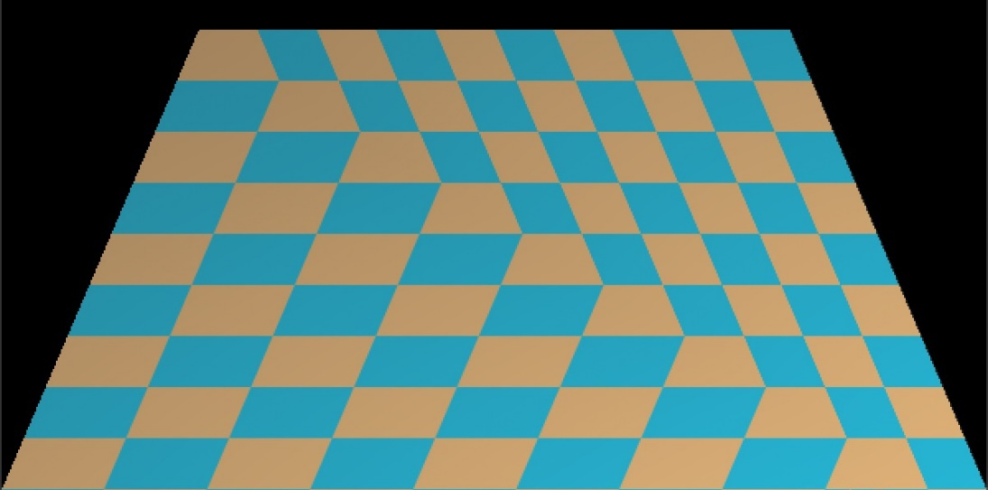
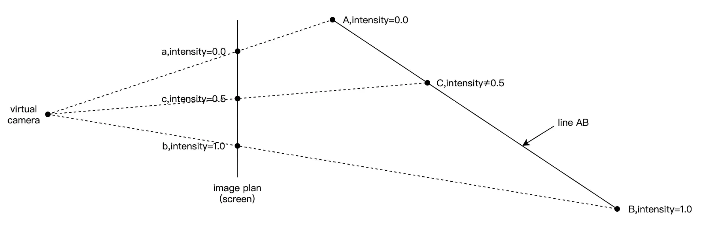
问题1：透视扭曲
如果将一个不平行于xy平面的三角形透视投影到xy平面，然后做插值，计算出各像素点的属性后得到的图像存在透视扭曲的现象。透视扭曲出现的原因是因为在透视投影中，视锥体是一个不规则的立方体，将点(x，y，z)中的x，y投影到近平面上时会根据z值进行压缩。
PPT下载 http://www.1ppt.com/xiazai/

Slide 14
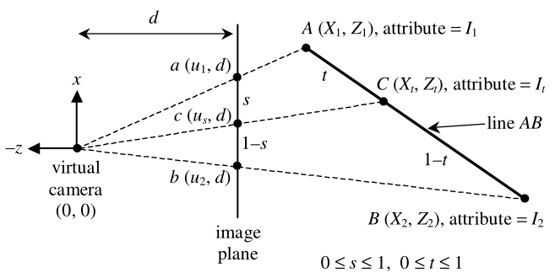
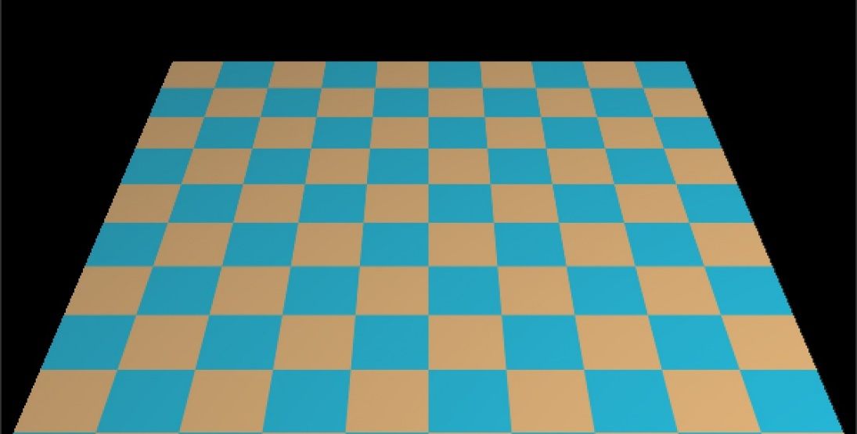
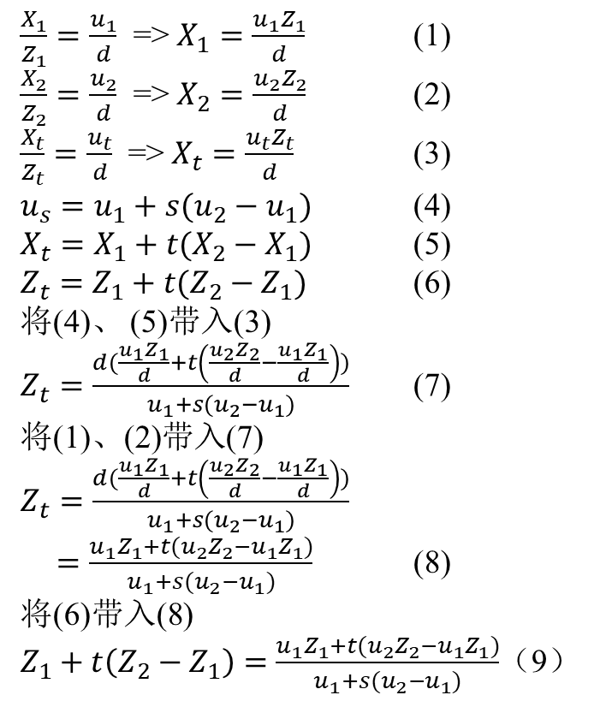
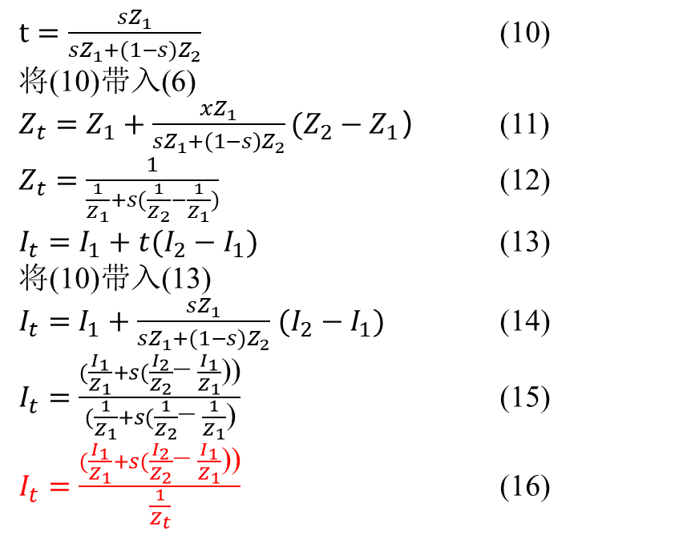
解决方案
$\frac{X_{1}}{Z_{1}}=\frac{u_{1}}{d}$ => $X_{1}=\frac{u_{1}Z_{1}}{d}$ (1)
$\frac{X_{2}}{Z_{2}}=\frac{u_{2}}{d}$ => $X_{2}=\frac{u_{2}Z_{2}}{d}$ (2)
$\frac{X_{t}}{Z_{t}}=\frac{u_{t}}{d}$ => $X_{t}=\frac{u_{t}Z_{t}}{d}$ (3)
$u_{s}=u_{1}+s(u_{2}−u_{1})$ (4)
$X_{t}=X_{1}+t(X_{2}−X_{1})$ (5)
$Z_{t}=Z_{1}+t(Z_{2}−Z_{1})$ (6)
将(4)、 (5)带入(3)
$Z_{t}=\frac{d(\frac{u_{1}Z_{1}}{d}+t\left(\frac{u_{2}Z_{2}}{d}−\frac{u_{1}Z_{1}}{d}\right))}{u_{1}+s(u_{2}−u_{1})}$ (7)
将(1)、(2)带入(7)
$Z_{t}=\frac{d(\frac{u_{1}Z_{1}}{d}+t\left(\frac{u_{2}Z_{2}}{d}−\frac{u_{1}Z_{1}}{d}\right))}{u_{1}+s(u_{2}−u_{1})}$
$=\frac{u_{1}Z_{1}+t(u_{2}Z_{2}−u_{1}Z_{1})}{u_{1}+s(u_{2}−u_{1})}$ (8)
将(6)带入(8)
$Z_{1}+t\left(Z_{2}−Z_{1}\right)=$ $\frac{u_{1}Z_{1}+t(u_{2}Z_{2}−u_{1}Z_{1})}{u_{1}+s(u_{2}−u_{1})}$（9）
$t=\frac{sZ_{1}}{sZ_{1}+(1−s)Z_{2}}$ (10)
将(10)带入(6)
$Z_{t}=Z_{1}+\frac{xZ_{1}}{sZ_{1}+\left(1−s\right)Z_{2}}(Z_{2}−Z_{1}）$ (11)
$Z_{t}=\frac{1}{\frac{1}{Z_{1}}+s(\frac{1}{Z_{2}}−\frac{1}{Z_{1}})}$ (12)
$I_{t}=I_{1}+t(I_{2}−I_{1})$ (13)
将(10)带入(13)
$I_{t}=$ $I_{1}+\frac{sZ_{1}}{sZ_{1}+(1−s)Z_{2}}$ $(I_{2}−I_{1})$ (14)
$I_{t}=\frac{(\frac{I_{1}}{Z_{1}}+s(\frac{I_{2}}{Z_{2}}\text{− }\frac{I_{1}}{Z_{1}}\text{))}}{(\frac{1}{Z_{1}}+s(\frac{1}{Z_{2}}\text{− }\frac{1}{Z_{1}}\text{)}}$ (15)
$I_{t}=\frac{(\frac{I_{1}}{Z_{1}}+s(\frac{I_{2}}{Z_{2}}\text{− }\frac{I_{1}}{Z_{1}}\text{))}}{\frac{1}{Z_{t}}}$ (16)
PPT下载 http://www.1ppt.com/xiazai/

Slide 15
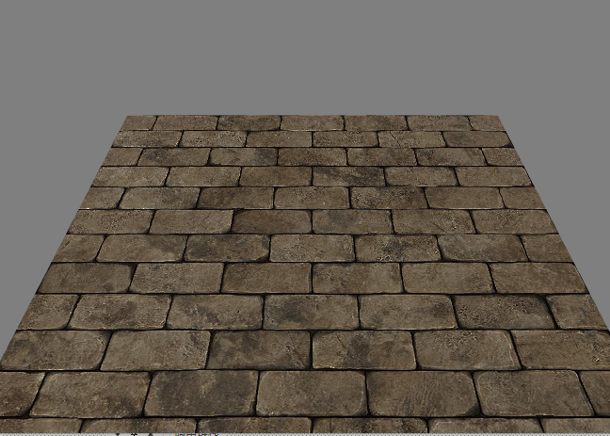
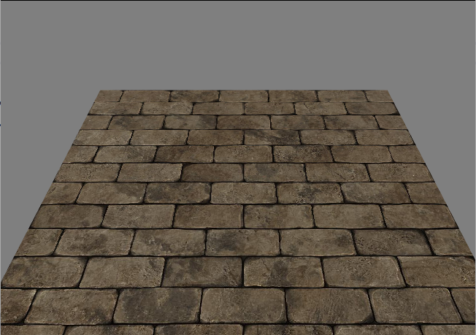
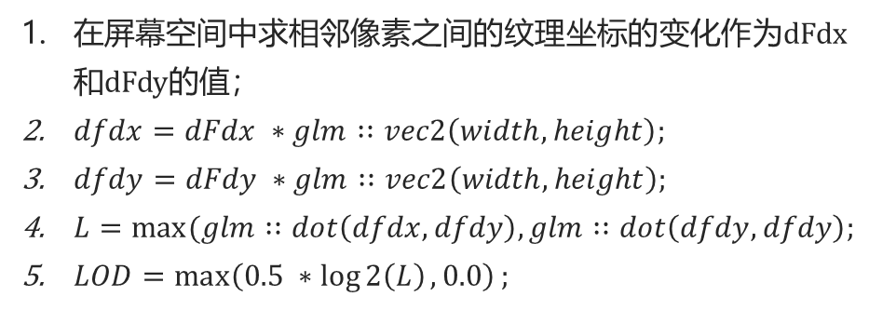
问题2：Mipmap层数计算
Mipmap主要是用来抗锯齿的，它对离相机近的像素使用分辨率较高的纹理，离相机远的像素使用分辨率较低的纹理，从而避免了在远距离情况下的采样频率低和数据频率高造成的失真和摩尔纹，而Mipmap中的核心步骤就是计算一个像素的Mipmap的层数。
解决方案
在屏幕空间中求相邻像素之间的纹理坐标的变化作为dFdx和dFdy的值；
$dfdx=dFdx ∗glm∷vec2\left(width,height\right);$
$dfdy=dFdy ∗glm∷vec2\left(width,height\right);$
$L=max⁡(glm∷dot\left(dfdx,dfdy\right),glm∷dot\left(dfdy,dfdy\right);$
$LOD=\max\left(0.5 ∗\log{2\left(L\right)}, 0.0\right);$
PPT下载 http://www.1ppt.com/xiazai/

Slide 16
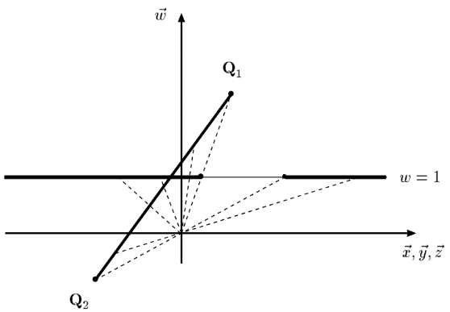
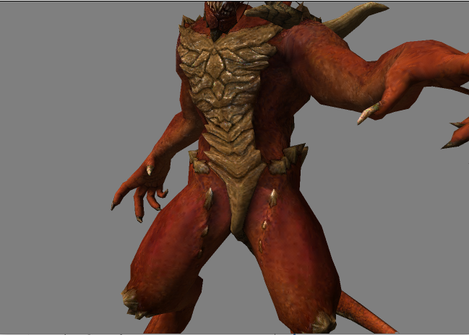
问题3：齐次坐标裁剪
裁剪是渲染管线系统中的一个阶段，它位于透视投影之后，齐次除法之前。透视变换后，如果一个点在观察者的身后，它不能被相机观察到，其观察坐标Z会大于0（观察空间是右手系），那么透视投影之后W会小于0，进行透视除法会导致顶点的X,Y的坐标上下左右翻转，而且如果物体恰好在视点平面上，Z=0，那么W=0，会导致除0错误，投影会将它投影至无穷远点上。裁剪可以避免以上两种问题，生成正确的结果。同时，删除那些在可视范围以外的三角形面也可以减少后续阶段的计算量，提高效率。
最简单的裁剪方式是在投影变换和透视除法操作后，检查每一个顶点的坐标，如果有任意一维超出了标准立方体的范围，则将这个顶点所属的三角形面完全剔除。这种方法简单直观并且效率很高，但是其缺点也是非常明显的，如果一个三角形不是完全在标准立方体之外的话，那么就会出现突兀的缺损一部分的情况。
PPT下载 http://www.1ppt.com/xiazai/

Slide 17
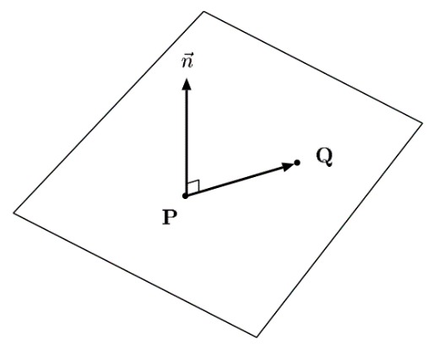
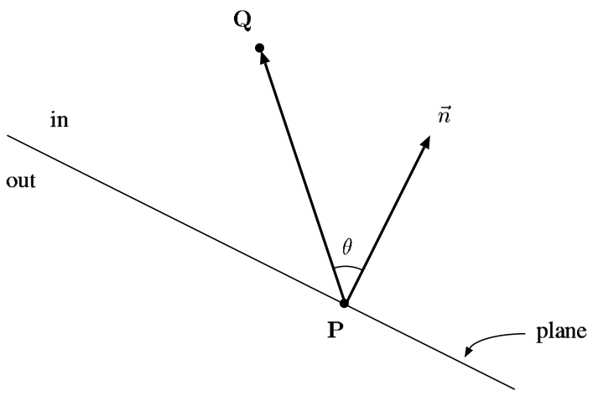
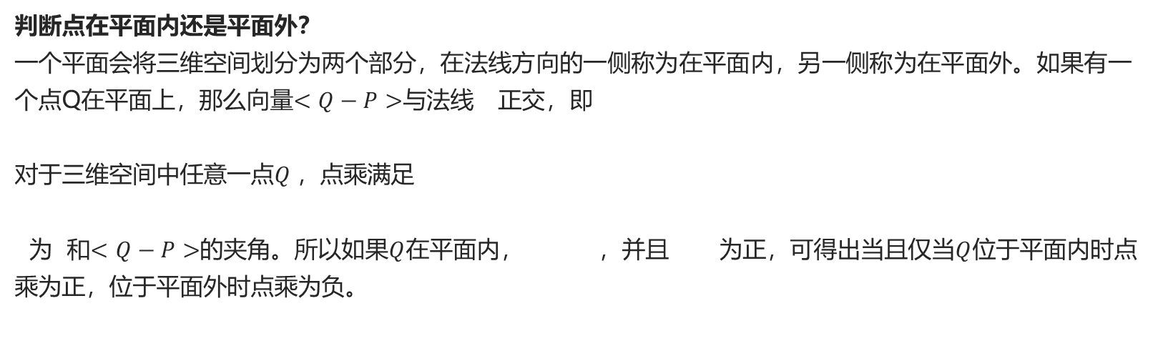
解决方案
判断点在平面内还是平面外？
一个平面会将三维空间划分为两个部分，在法线方向的一侧称为在平面内，另一侧称为在平面外。如果有一个点Q在平面上，那么向量$<Q−P>$与法线 $正交，$即
对于三维空间中任意一点$Q$，点乘满足
为 和$<Q−P>$的夹角。所以如果$Q$在平面内， ，并且 为正，可得出当且仅当$Q$位于平面内时点乘为正，位于平面外时点乘为负。
PPT下载 http://www.1ppt.com/xiazai/

Slide 18
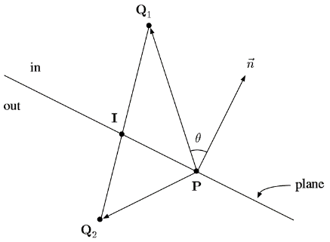
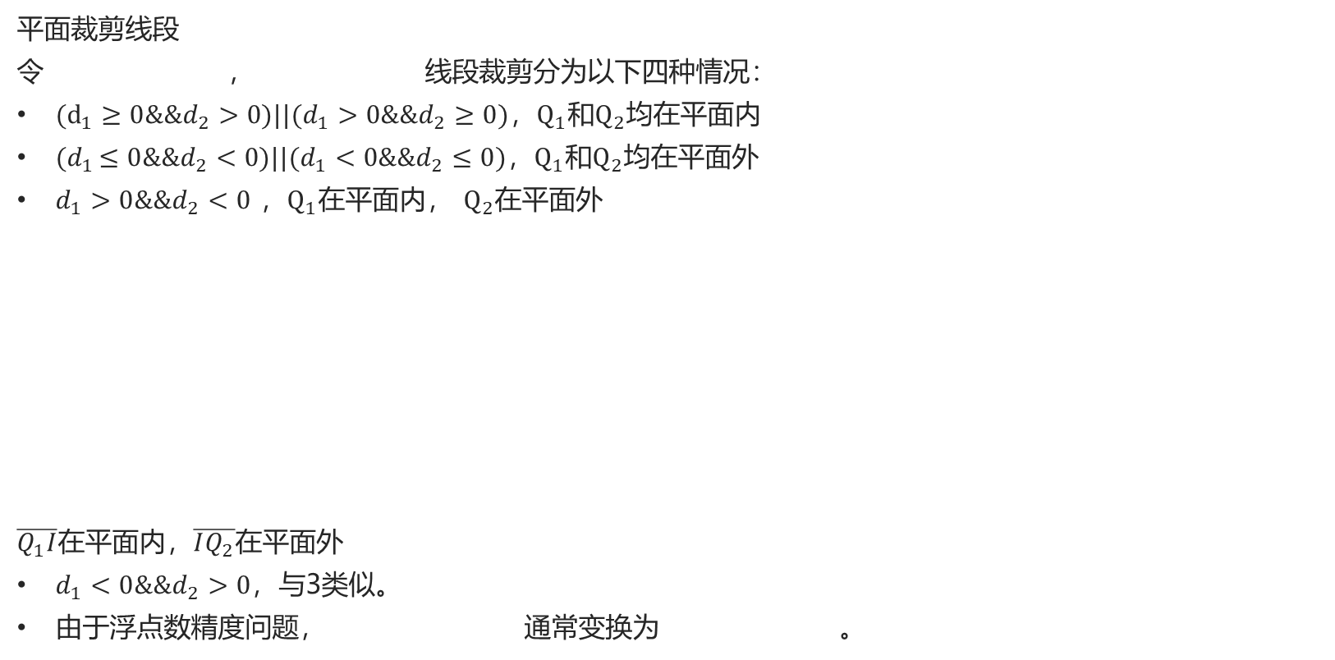
解决方案
平面裁剪线段
令 , 线段裁剪分为以下四种情况：
$(d_{1}≥0\&\&d_{2}>0)||(d_{1}>0\&\&d_{2}≥0)$，$Q_{1}$和$Q_{2}$均在平面内
${(d}_{1 }≤0\&\&d_{2}<0)||(d_{1}<0\&\&d_{2}≤0)$，$Q_{1}$和$Q_{2}$均在平面外
$d_{1}>0\&\&d_{2}<0$ ，$Q_{1}$在平面内， $Q_{2}$在平面外
$\overline{Q_{1}I}$在平面内，$\overline{IQ_{2}}$在平面外
$d_{1}<0\&\&d_{2}>0，$与3类似。
由于浮点数精度问题， 通常变换为 。
PPT下载 http://www.1ppt.com/xiazai/

Slide 19
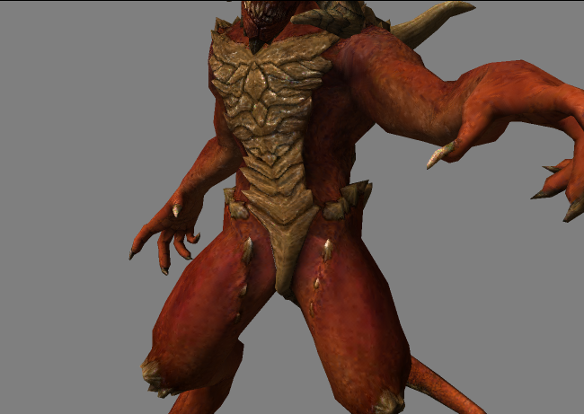
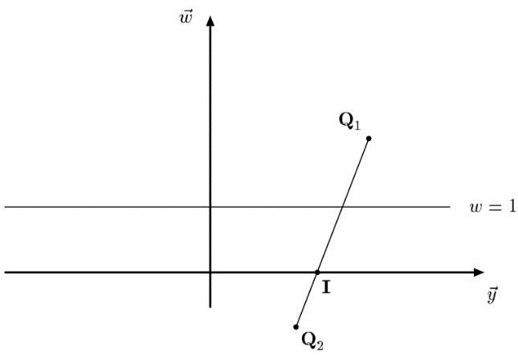
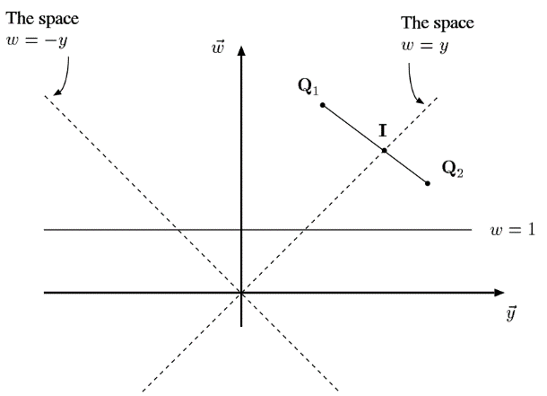
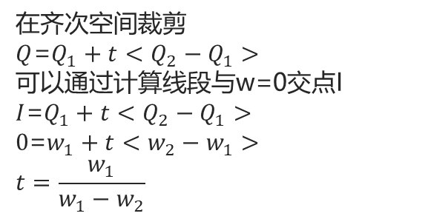
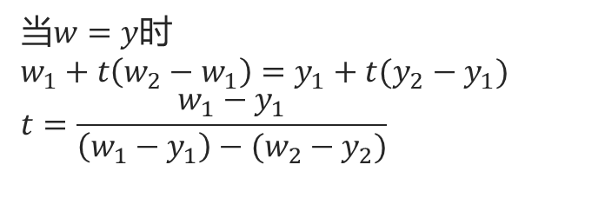
解决方案
在齐次空间裁剪
$Q$=$Q_{1}+t<Q_{2}−Q_{1}>$
可以通过计算线段与w=0交点I
$I$=$Q_{1}+t<Q_{2}−Q_{1}>$
$0$=$w_{1}+t<w_{2}−w_{1}>$
$$t=\frac{w_{1}}{w_{1}−w_{2}}$$
当$w=y$时
$$w_{1}+t\left(w_{2}−w_{1}\right)=y_{1}+t(y_{2}−y_{1})$$
$$t=\frac{w_{1}−y_{1}}{\left(w_{1}−y_{1}\right)−(w_{2}−y_{2})}$$
使用$w=x,w=−x,w=y,w=−y,w=z,w=−z,w=1e5七个$平面进行裁剪
PPT下载 http://www.1ppt.com/xiazai/

Slide 20
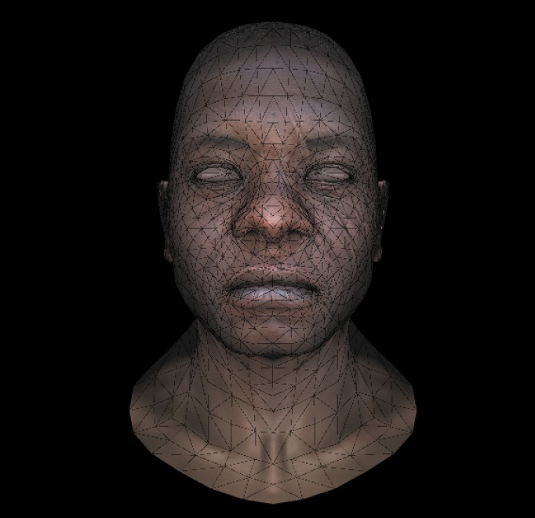
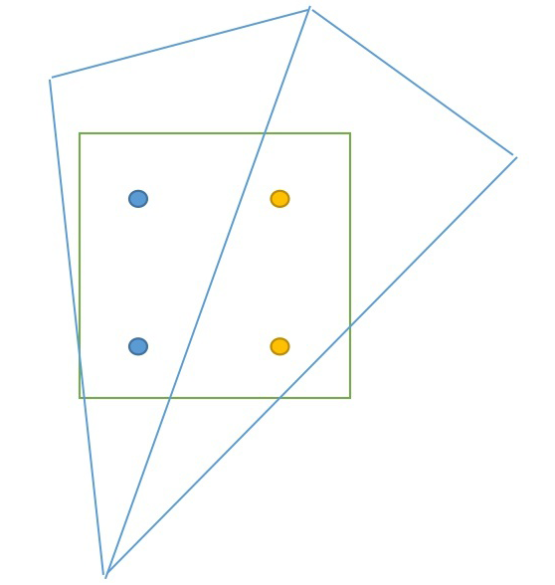
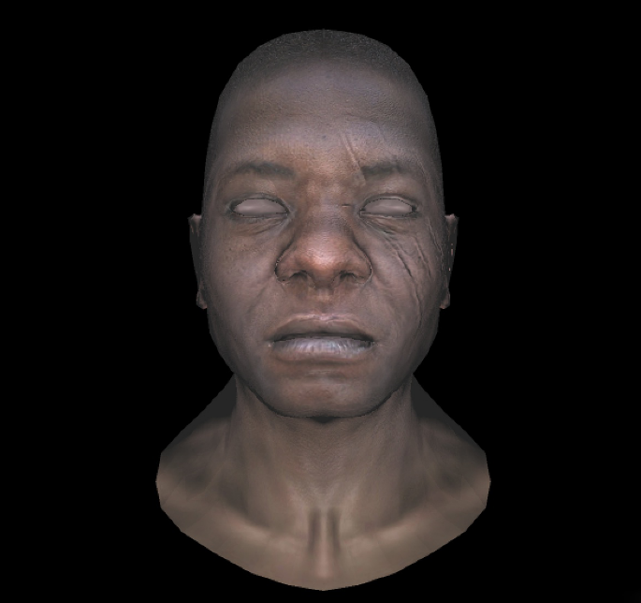
问题4：MSAA实现出现黑线
像素着色时，算出当前像素颜色后乘以子像素覆盖百分比，求出最终颜色，然后将该像素的值赋值到帧缓冲对应的位置，但这实际是错误的，因为一个像素点并不是只有一个三角形做贡献。
解决方案
上述方式丢失了部分子像素的颜色，因此为了保留全部子像素的颜色，在像素着色时，将当前像素的颜色保存到颜色缓冲中，在所有的渲染都结束后，准备输出图像之前再对像素点的颜色进行求和和根据采样点取平均值。
PPT下载 http://www.1ppt.com/xiazai/

Slide 21
问题5：优化措施
减少dFdx和dFdy计算次数
RenderTarget中的每一个颜色值由ivec4改为u8vec4
重心坐标算法修改
将TBB::parallel_for改为TBB flow graph
将部分对vector的push_back加上std::move
光栅化算法探索
TBB Flow Graphs
经过上述步骤优化，帧率从3帧提升到20帧左右
减少dFdx和dFdy
当开启Mipmap时，对于每一个像素都需要使用dFdx和dFdy的值，而逐像素计算这两个值很耗时，通过分析这两个值代表了当前像素和相邻像素之间纹理坐标的变化程度，因此可以将四个像素看成一个块，四个相邻像素共享这两个值，这样每四个像素就只需计算一次这两个值。
ivec4使用32位int来存储每一个颜色的分量，不仅占用内存多，而且赋值操作慢，而颜色的值是一个0~255的整数值，所以将ivec4修改为u8vec4，u8vec4使用uint8来存储每一个颜色的值，不仅占用内存较少，而且赋值操作速度较快。
PPT下载 http://www.1ppt.com/xiazai/

Slide 22
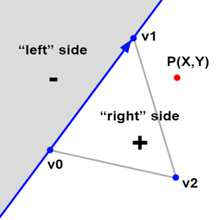
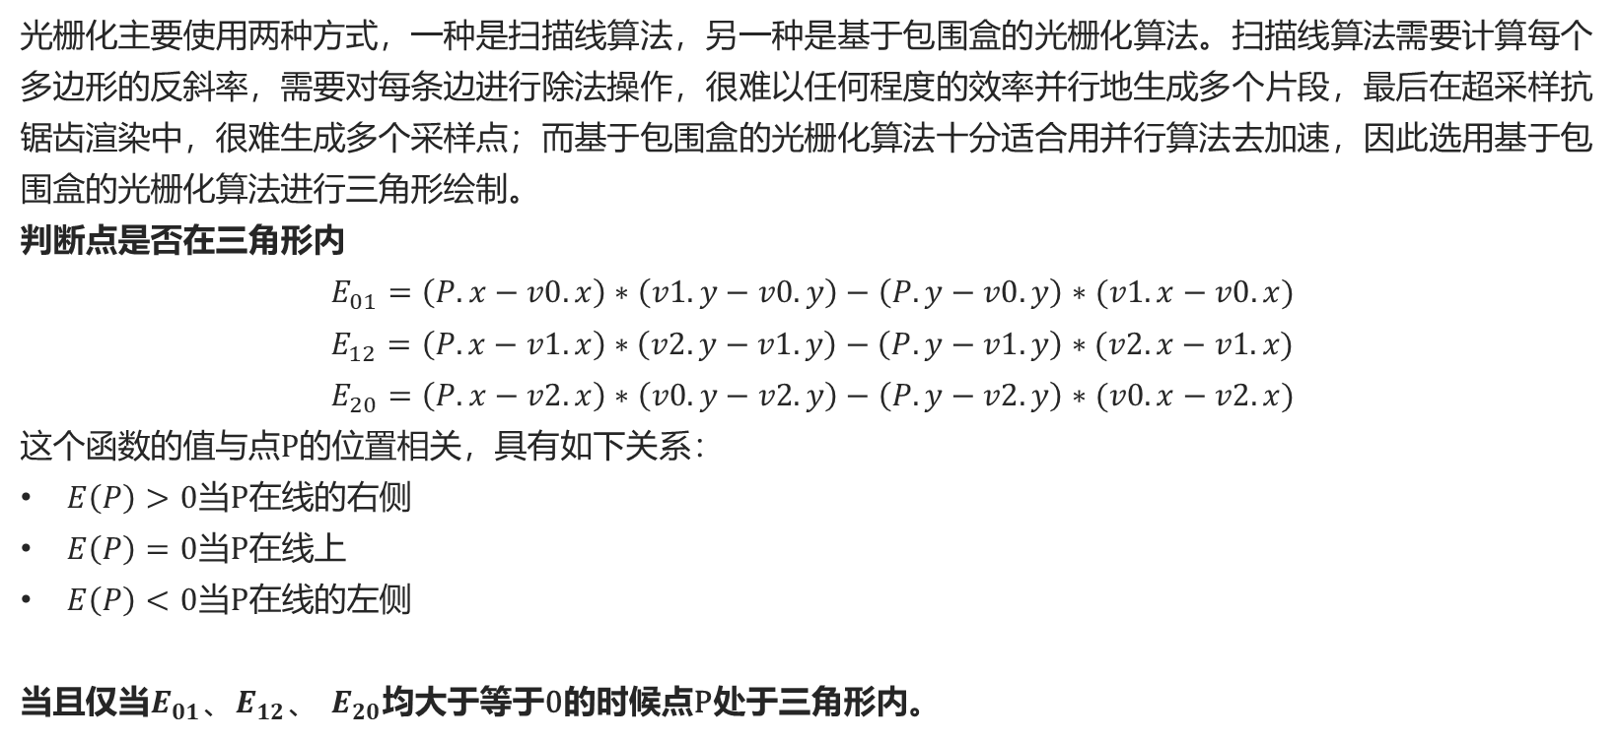
Edge Function
光栅化主要使用两种方式，一种是扫描线算法，另一种是基于包围盒的光栅化算法。扫描线算法需要计算每个多边形的反斜率，需要对每条边进行除法操作，很难以任何程度的效率并行地生成多个片段，最后在超采样抗锯齿渲染中，很难生成多个采样点；而基于包围盒的光栅化算法十分适合用并行算法去加速，因此选用基于包围盒的光栅化算法进行三角形绘制。
判断点是否在三角形内
$$E_{01}=\left(P.x−v0.x\right)∗\left(v1.y−v0.y\right)−\left(P.y−v0.y\right)∗(v1.x−v0.x)$$
$$E_{12}=\left(P.x−v1.x\right)∗\left(v2.y−v1.y\right)−\left(P.y−v1.y\right)∗(v2.x−v1.x)$$
$$E_{20}=\left(P.x−v2.x\right)∗\left(v0.y−v2.y\right)−\left(P.y−v2.y\right)∗(v0.x−v2.x)$$
这个函数的值与点P的位置相关，具有如下关系：
$E\left(P\right)>0$当P在线的右侧
$E\left(P\right)=0$当P在线上
$E\left(P\right)<0$当P在线的左侧
当且仅当$E_{01}、E_{12}、$ $E_{20}$均大于等于0的时候点P处于三角形内。
TBB Flow Graph
PPT下载 http://www.1ppt.com/xiazai/

Slide 23
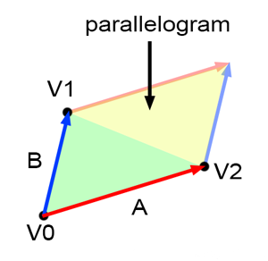
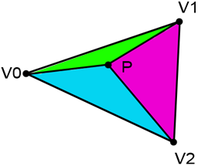
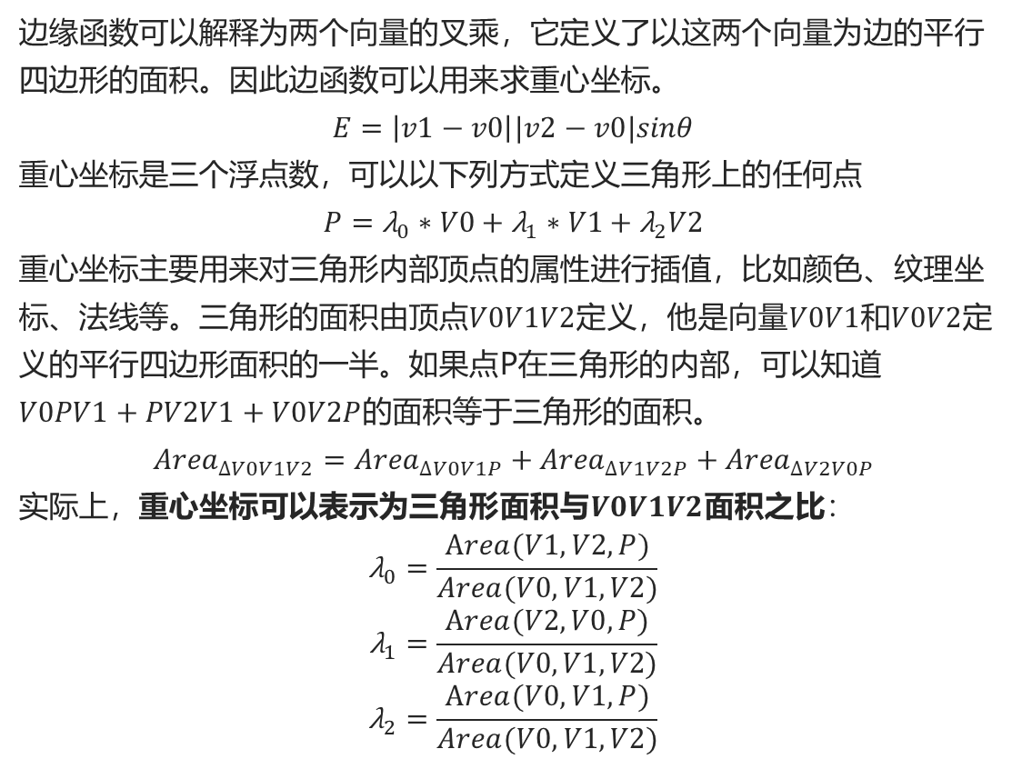
重心坐标
边缘函数可以解释为两个向量的叉乘，它定义了以这两个向量为边的平行四边形的面积。因此边函数可以用来求重心坐标。
$$E=\left|v1−v0\right||v2−v0|sinθ$$
重心坐标是三个浮点数，可以以下列方式定义三角形上的任何点
$$P={\text{λ}}_{0}∗V0+{\text{λ}}_{1}∗V1+{\text{λ}}_{2}V2$$
重心坐标主要用来对三角形内部顶点的属性进行插值，比如颜色、纹理坐标、法线等。三角形的面积由顶点$V0V1V2$定义，他是向量$V0V1$和$V0V2$定义的平行四边形面积的一半。如果点P在三角形的内部，可以知道
$V0PV1+PV2V1+V0V2P$的面积等于三角形的面积。
$${Area}_{∆V0V1V2}={Area}_{∆V0V1P}+{Area}_{∆V1V2P}+{Area}_{∆V2V0P}$$
实际上，重心坐标可以表示为三角形面积与$V0V1V2$面积之比：
$${\text{λ}}_{0}=\frac{Area(V1,V2,P)}{Area(V0,V1,V2)}$$
$${\text{λ}}_{1}=\frac{Area(V2,V0,P)}{Area(V0,V1,V2)}$$
$${\text{λ}}_{2}=\frac{Area(V0,V1,P)}{Area(V0,V1,V2)}$$
TBB Flow Graph
PPT下载 http://www.1ppt.com/xiazai/

Slide 24
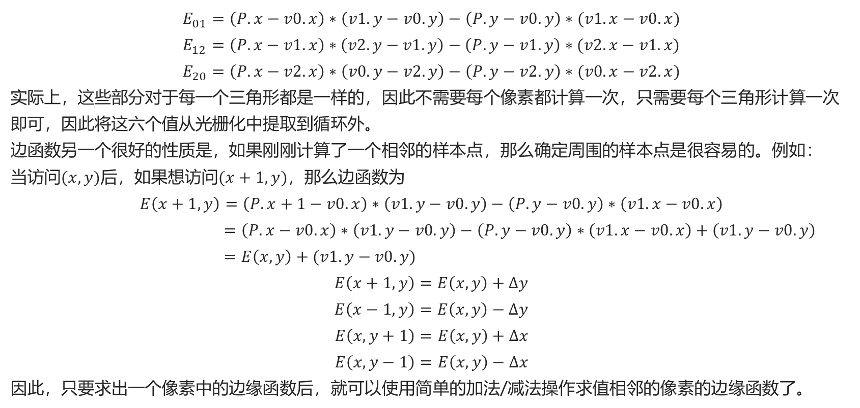
Edge Function优化
$$E_{01}=\left(P.x−v0.x\right)∗\left(v1.y−v0.y\right)−\left(P.y−v0.y\right)∗(v1.x−v0.x)$$
$$E_{12}=\left(P.x−v1.x\right)∗\left(v2.y−v1.y\right)−\left(P.y−v1.y\right)∗(v2.x−v1.x)$$
$$E_{20}=\left(P.x−v2.x\right)∗\left(v0.y−v2.y\right)−\left(P.y−v2.y\right)∗(v0.x−v2.x)$$
实际上，这些部分对于每一个三角形都是一样的，因此不需要每个像素都计算一次，只需要每个三角形计算一次即可，因此将这六个值从光栅化中提取到循环外。
边函数另一个很好的性质是，如果刚刚计算了一个相邻的样本点，那么确定周围的样本点是很容易的。例如：
当访问$(x,y)后$，如果想访问$(x+1,y)$，那么边函数为
$$E\left(x+1,y\right)=\left(P.x+1−v0.x\right)∗\left(v1.y−v0.y\right)−\left(P.y−v0.y\right)∗\left(v1.x−v0.x\right)$$
$=\left(P.x−v0.x\right)∗\left(v1.y−v0.y\right)−\left(P.y−v0.y\right)∗\left(v1.x−v0.x\right)+\left(v1.y−v0.y\right)$
$=E\left(x,y\right)+(v1.y−v0.y)$
$$E\left(x+1,y\right)=E\left(x,y\right)+∆y$$
$$E\left(x−1,y\right)=E\left(x,y\right)−∆y$$
$$E\left(x,y+1\right)=E\left(x,y\right)+∆x$$
$$E\left(x,y−1\right)=E\left(x,y\right)−∆x$$
因此，只要求出一个像素中的边缘函数后，就可以使用简单的加法/减法操作求值相邻的像素的边缘函数了。
TBB Flow Graph
PPT下载 http://www.1ppt.com/xiazai/

Slide 25
移动语义
有名称的、可以获取到存储地址的表达式即为左值，反之没有名称的、获取不到存储地址的表达式即为右值。右值引用的标志是&&，它是专门为右值而生的，可以指向右值，但不能指向左值，它是移动语义实现的基础。
右值引用和std::move被广泛用于在STL和自定义类中实现移动语义，避免拷贝，从而提升程序性能。在没有右值引用之前，一个容器类的拷贝操作通常需要执行深拷贝，将容器中的每一个对象拷贝一份到当前容器中，当容器中含有大量元素并且每个元素含有大量数据时，拷贝操作十分耗时，拷贝后原容器的内存又要被释放。右值引用就是为了解决这个问题而诞生的，它可以通过实现移动构造函数和移动赋值函数来避免这种拷贝操作，当实现移动语义后，参数为左值时意味着拷贝，当参数为右值时意味着移动。
vector移动
vector移动
将vector的拷贝和push_back加上std::move
C++中vector的push_back函数当参数为左值时会将对象拷贝后存储到vector中，当要存储的变量占用内存较大时，拷贝一次耗时十分严重，特别是在光栅化中会频繁执行，push_back后原对象还需要释放内存，所以使用移动构造函数和移动赋值函数来避免对象的拷贝操作。使用std::move函数将传入对象由左值转换为右值，这样在push_back时会调用移动构造函数执行浅拷贝，不需要分配大量的内存去存储原对象数据，而是使用一个指针指向原对象的内存，从而避免的频繁的内存分配与释放。
PPT下载 http://www.1ppt.com/xiazai/

Slide 26
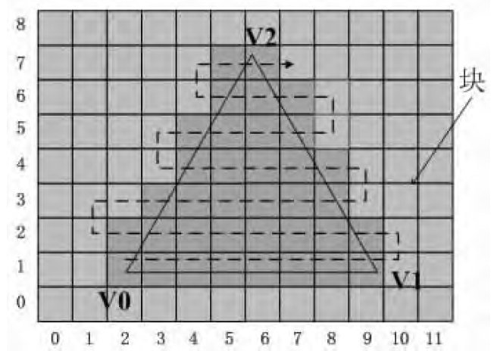
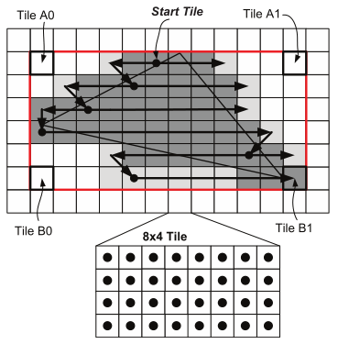
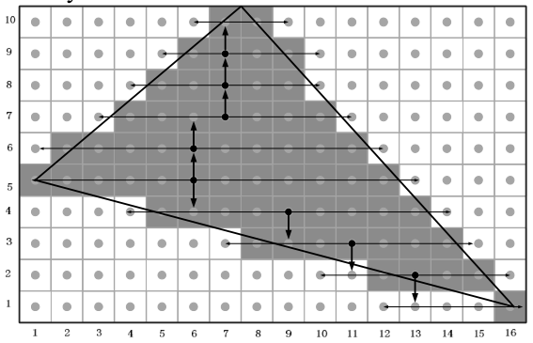
光栅化算法
光栅化是确定像素是否在三角形内的过程，高效的光栅化算法可以减少不必要的计算，提高效率。以下是找到的一些光栅化算法：
基于包围盒的光栅化算法，优点是实现简单，缺点也很明显很多不必要的像素需要被计算；
Zig-zag块扫描算法
基于块的遍历算法
中点遍历算法
Zig-zag traversal
Tile traversal
MidPoint traversal
PPT下载 http://www.1ppt.com/xiazai/

Slide 27
PART 04
成果展示

Slide 28
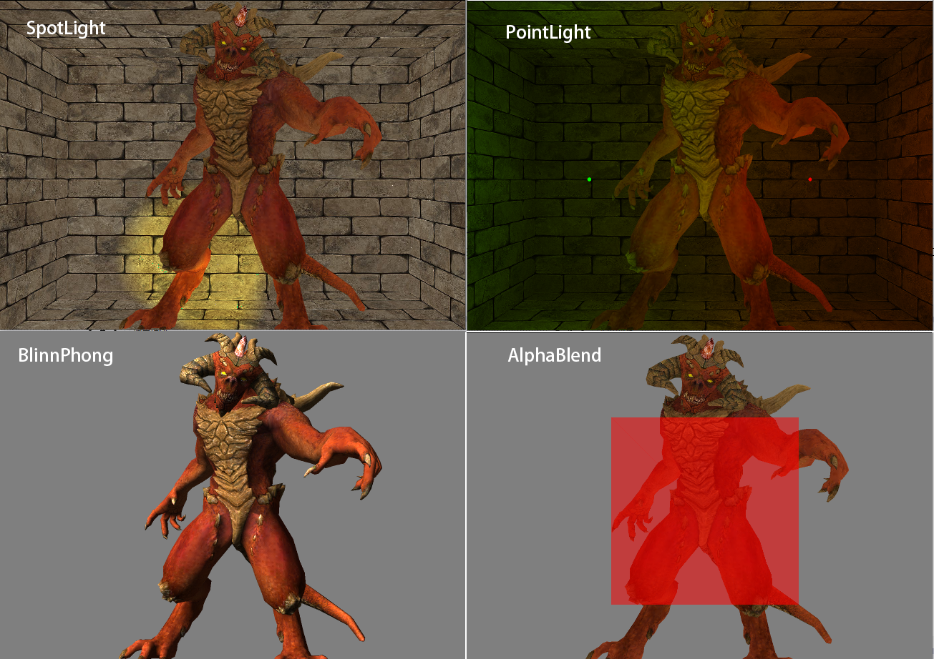
TBB Flow Graph
PPT下载 http://www.1ppt.com/xiazai/

Slide 29
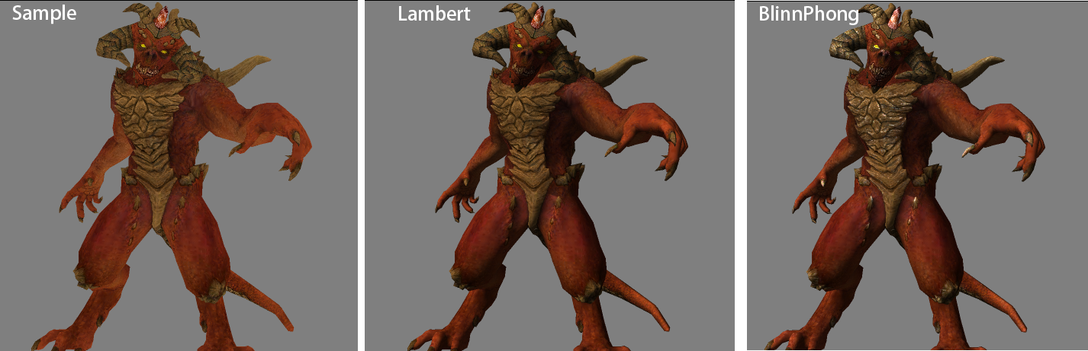
TBB Flow Graph
PPT下载 http://www.1ppt.com/xiazai/

Slide 30
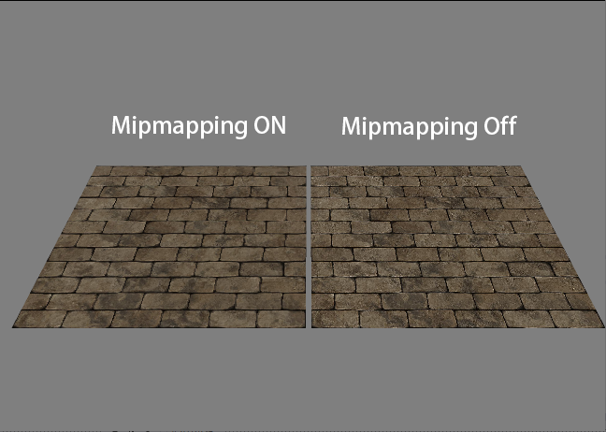
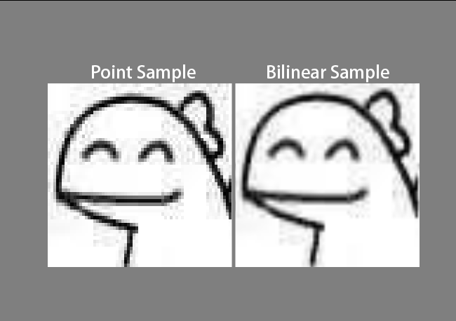
TBB Flow Graph
PPT下载 http://www.1ppt.com/xiazai/

Slide 31
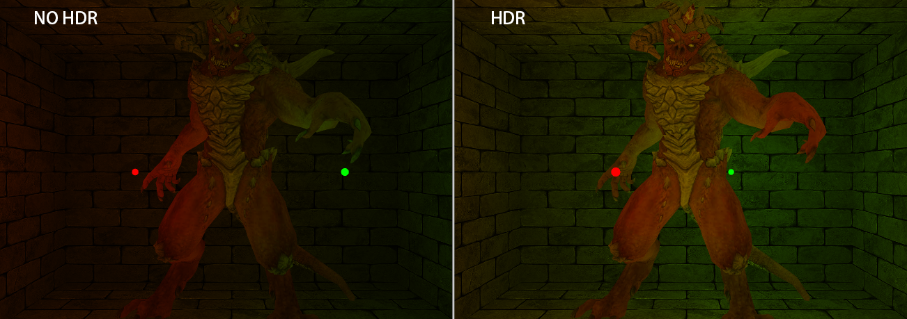
TBB Flow Graph
PPT下载 http://www.1ppt.com/xiazai/

Slide 32
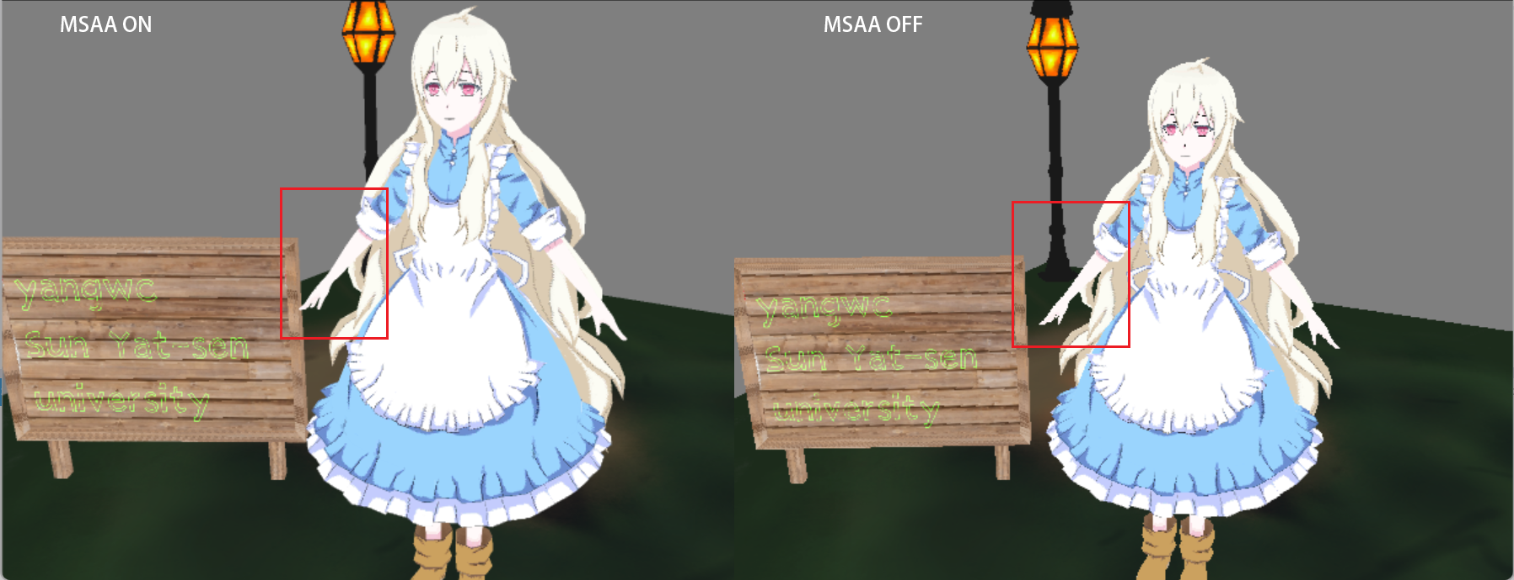
TBB Flow Graph
PPT下载 http://www.1ppt.com/xiazai/

Slide 33
总 结
SUMMARY
在这个项目中，我学习到了光栅化渲染的整个流程，了解了透视校正、齐次裁剪的详细细节，解决了这些之前没有考虑过的问题，阅读了一些光栅化遍历的文献让我对这些算法有了更进一步的了解，为以后的工作打下了基础。
目前Shader的编写与DirectX的使用方式还有很大区别，主要在于HLSL解析器的编写我没有完成，在学习ANTLR4的过程中我尝试了解释器的编写，实现了基础的加减乘除、向量、矩阵、if、for和函数的支持，但是还没有支持struct和函数传参，由于时间原因只能放弃，后续的时间也会继续完成。同时光栅化渲染速度也不够快，今后打算尝试使用中点遍历算法进行优化，并且使用SSE指令对光栅化中的计算进行加速。
在此，我想借此机会，正式向公司领导提出转正申请，希望公司领导能对我的工作态度、能力与表现，以正式员工的要求做一个全面的考量。

Slide 34
MIZHIWANG
演示完毕，谢谢观看
内容完整可参考丨格式清晰丨试用期工作总结丨实习员工转正
汇报人:第一PPT
部门：设计部

